Slide 1

Arsitektur & Organisasi Komputer
Catur Nugroho, S.Kom, M.Kom

Slide 2

Memori Internal

Slide 3
Karakteristik Memori
Lokasi
Kapasitas
Unit transfer
Metode Akses
Kinerja
Jenis fisik
Sifat-sifat fisik
Organisasi

Slide 4
Lokasi
CPU (register)
Internal (main memori)
External (secondary memori)
Kapasitas
Ukuran Word
Satuan alami organisasi memori
Banyaknya words
Atau Bytes

Slide 5
Satuan Transfer
Internal
Jumlah bit dalam sekali akses
Sama dengan jumlah saluran data (= ukuran word)
External
Dalam satuan block yg merupakan kelipatan word
Addressable unit
Lokasi terkecil yang dpt dialamati secara uniq
Secara internal biasanya sama dengan Word
Untuk disk digunakan satuan Cluster

Slide 6
Metode Akses
Sekuensial
Mulai dari awal sampai lokasi yang dituju
Waktu akses tergantung pada lokasi data dan lokasi sebelumnya
Contoh tape
Direct
Setiap blocks memilki address yg unique
Pengaksesan dengan cara lompat ke kisaran umum (general vicinity) ditambah pencarian sekuensial
Waktu akses tdk tergantung pada lokasi dan lokasi sebelumnya
contoh disk

Slide 7
Metode Akses
Random
Setiap lokasi memiliki alamat tertentu
Waktu akses tdk tergantung pada urutan akses sebelumnya
Contoh RAM
Associative
Data dicarai berdasarkan isinya bukan berdasarkan alamatnya
Waktu akses tdk tergantung terhadap lokasi atau pola akses sebelumnya
Contoh: cache

Slide 8
Hierarki Memori
Register
Dalam CPU
Internal/Main memory
Bisa lebih dari satu level dengan adanya cache
“RAM”
External memory
Penyimpan cadangan

Slide 9
Performance
Access time
Waktu untuk melakukan operasi baca-tulis
Memory Cycle time
Diperlukan waktu tambahan untuk recovery sebelum akses berikutnya
Access time + recovery
Transfer Rate
Kecepatan transfer data ke/dari unit memori

Slide 10
Jenis Fisik
Semiconductor
RAM
Magnetic
Disk & Tape
Optical
CD & DVD
Others
Bubble
Hologram

Slide 11
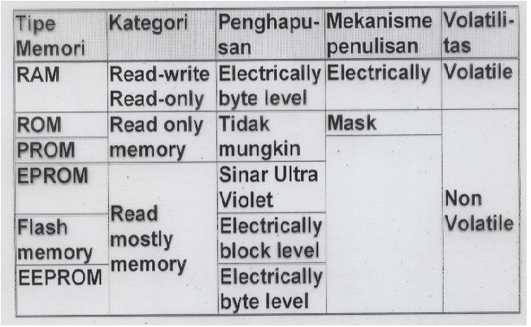
Karakteristik
Decay
Volatility
Erasable
Power consumption
Organisasi
Susunan fisik bit-bit untuk membentuk word

Slide 12
Kendala Rancangan
Berapa banyak?
Capacity
Seberapa cepat?
Time is money
Berapa mahal?

Slide 13
Hierarki
Registers
L1 Cache
L2 Cache
Main memory
Disk cache
Disk
Optical
Tape

Slide 14
Locality of Reference
Selama berlangsungnya eksekusi suatu program, referensi memori cenderung untuk mengelompok (cluster)
Contoh : loops

Slide 15
Memori Semiconductor
RAM
Penamaan yang salah karena semua memori semiconductor adalah random access (termasuk ROM)
Read/Write
Volatile
Penyimpan sementara
Static atau dynamic

Slide 16
Dynamic RAM
Bit tersimpan berupa muatan dalam capacitor
Muatan dapat bocor
Perlu di-refresh
Konstruksi sederhana
Ukuran per bit nya kecil
Murah
Perlu refresh-circuits
Lambat
Main memory

Slide 17
Static RAM
Bit disimpan sebagai switches on/off
Tidk ada kebocoran
Tdk perlu refreshing
Konstruksi lebih complex
Ukuran per bit lebih besar
Lebih mahal
Tidak memerlukan refresh-circuits
Lebih cepat
Cache

Slide 18
Terimakasih

